Slide 1
EĞİTİM HUKUKU
DOÇ. DR. PELİN TAŞKIN

Slide 2
BU DERSTE NELER ÖĞRENECEĞİZ?
Hukuk kurallarının unsurları
(Konu-irade-emir/yaptırım)
Hukuk kurallarının sınıflandırılması
Arş. Gör. Dr. Pelin TAŞKIN

Slide 3
HUKUK KURALLARININ UNSURLARI
KONU
EMİR
YAPTIRIM
Arş. Gör. Dr. Pelin TAŞKIN

Slide 4
KONU
"Hukukun düzenleme konusu, genellikle insanların birbirleriyle (toplumla) ilişkileri, eylem ve işlemlerdir."
Örneğin, bir kimsenin diğerine zarar vermesi,
onunla mal veya emek ilişkisi kurması
(kişilerin arzu ve iradesiyle kurulan ilişkiler)
zaman geçmesi veya ölüm gibi olaylar
(insan iradesi dışında)
(Bilge, 1986, 27)

Slide 5
EMİR
"Emir, hiyerarşi itibariyle daha üst bir makamın kendisinden daha alt bir makama bir şeyin yapılması veya yapılmamasını bildirmesidir." (Göğer, 1976,34)
Emir, kişiye verilen emri, yükümlülüğü gösterir. (Bilgili ve Demirkapı, 2012, 28)
Hukuk kuralının yapılmasını emrettiği veya yasakladığı husus, hukuk kuralının emir unsurunu oluşturmaktadır.

Slide 6
YAPTIRIM
Hukuk kuralının 3. unsuru emre aykırılık durumunda ortaya çıkan ve devlet gücüyle desteklenen yaptırımdır.
Hukuk kuralları, toplum içindeki davranışlarını düzenleyen ve uyulması devlet gücü ile (yaptırım, müeyyide) sağlanmış bulunan toplumsal düzen kurallarıdır.
Hukuk kurallarını diğer toplumsal düzen kurallarından ayıran, hukuk kurallarına aykırılık halinde devlet yaptırımıdır.
(Bilgili ve Demirkapı, 2012, 28)

Slide 7
Yaptırım çok çeşitli şekillerde ortaya çıkabilir:
a)Borçlunun borcunu yerine getirmediğinde devlet organları tarafından borcunu yerine getirmeye zorlanmasına cebri icra denir.
b) Yaptırımın tarafların gerçekleştirmek istedikleri hukuki işlemin hukuk sistemi tarafından kabul edilmemesi şeklinde ortaya çıkmasına, geçersizlik denir.
c)Kişinin verdiği zararı tazmin etmek zorunda tutulması tazminat yaptırımıdır.
d) İhlal edilen kural ceza hukuku kuralıysa, yaptırım faile ceza verilmesidir. (Bilgili ve Demirkapı, 2012, 28)

Slide 8
e) Suç işlenmesiyle ilişkisi olan eşyanın, suç işlenmesinde kullanılan ya da bu amaçla hazırlanan veya suçtan dolayı ortaya çıkan suç ürünü olan eşyanın mahkeme kararıyla devlet hazinesine mal edilmesi zoralım yaptırımıdır.
f) hukuk kurallarına aykırı olarak yapılmış bir idari işlem, bu yüzden menfaatleri zedelenen kişilerin talep etmesiyle görevli yargı makamlarınca ortadan kaldırılması idari işlemlerin iptali yaptırımıdır. İdarenin eylemleri nedeniyle bireylerin zarara uğraması durumunda tazminat yaptırımı söz konusu olur.
Yaptırım çok çeşitli şekillerde ortaya çıkabilir:

Slide 9
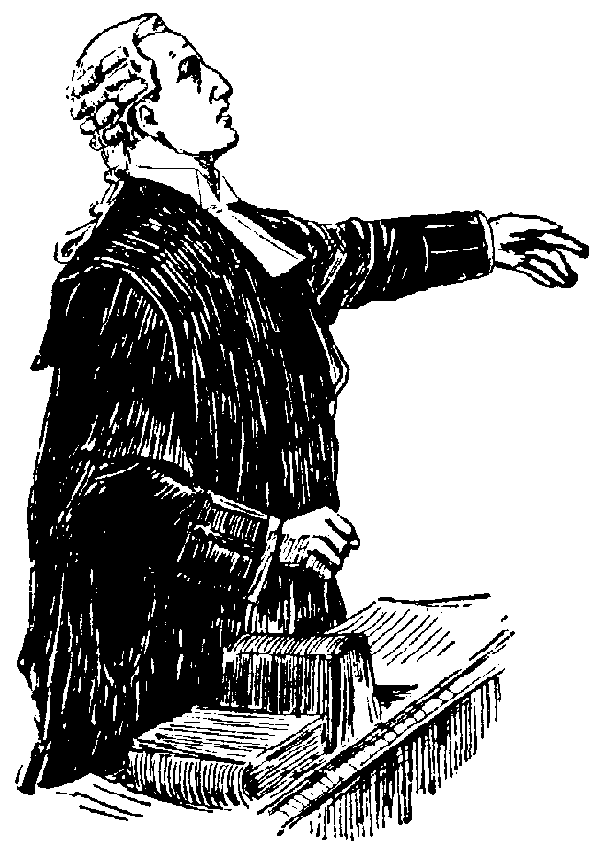
HUKUK KURALLARININ SINIFLANDIRILMASI
1.Emredici Hukuk Kuralları:
Bu tür kurallar, hukukun temel niteliklerinden birisi olan emir unsurunu içerir.
1)Söz konusu emir, belli bir davranışın yerine getirilmesi, bir şeyin yapılması şeklinde açık bir buyruk olabilir.
Örneğin, askerlik ödevi, vergi vermek yükümlülüğü, karı kocanın birbirleriyle yardımlaşma yükümlülüğü, yakın akrabalar arasındaki yardım yükümlülüğü gibi.
(Aral, 2012,58; Güriz, 2011, 20 vd.)

Slide 10
HUKUK KURALLARININ SINIFLANDIRILMASI
1.Emredici Hukuk Kuralları:
2) Olumsuz biçimde birtakım fiillerin ve davranışların yapılmamasını buyuran normlar (yasaklayıcı normlar) emredici normlar arasında sayılır. Örneğin:
Hırsızlık
Madde 141- (1) Zilyedinin rızası olmadan başkasına ait taşınır bir malı, kendisine veya başkasına bir yarar sağlamak maksadıyla bulunduğu yerden alan kimseye bir yıldan üç yıla kadar hapis cezası verilir.
(Aral, 2012,58; Güriz, 2011, 20 vd.)

Slide 11
HUKUK KURALLARININ SINIFLANDIRILMASI
1.Emredici Hukuk Kuralları:
Kamu hukukunda emredici kurallara aykırı hareket, ceza veya iptal ettirme yaptırımına tabidir.
Özel hukukun yaptırımları, yokluk (keemlenyekün), geçersizlik (butlan), işlemi düzeltme şeklindedir.
Emredici kurallar kamu düzenini, kamu yararını ve genel ahlakı korumak için çıkarılır.
(Aral, 2012,58; Güriz, 2011, 20 vd.)

Slide 12
HUKUK KURALLARININ SINIFLANDIRILMASI
2. Yetki Verici Hukuk Kuralları
Bu kurallar yetki veren, kuralın muhatabını belirli bir davranışı seçmekte serbest bırakan kurallardır.
Medeni Kanun
Hediyelerin Geri Verilmesi
md. 122/f.1
Nişanlılık evlenme dışındaki bir sebeple sona ererse, nişanlıların birbirlerine veya ana ve babanın ya da onlar gibi davrananların, diğer nişanlıya vermiş oldukları alışılmışın dışındaki hediyeler, verenler tarafından geri istenebilir.
Ceza Muhakemesi Kanunu
md. 170/2
Soruşturma evresi sonunda toplanan deliller, suçun işlendiği hususunda yeterli şüphe oluşturuyorsa; Cumhuriyet savcısı, bir iddianame düzenler.
(Aral, 2012,58; Güriz, 2011, 20 vd.)

Slide 13
HUKUK KURALLARININ SINIFLANDIRILMASI
2. Yetki Verici Hukuk Kuralları
Yetki verici hukuk kuralları da, belli ya da belirsiz kişilere, olumlu ya da olumsuz ödevler yüklediği için emir unsurunu içermektedir.
Ancak bu kuralların öngördüğü emrin etki doğurabilmesi için, yetkinin kullanılması veya talepte bulunulması gerekir.
(Aral, 2012,58; Güriz, 2011, 20 vd.)

Slide 14
HUKUK KURALLARININ SINIFLANDIRILMASI
3.Tanımlayıcı Hukuk Kuralları
Tanımlayıcı kurallar, bir kavramı tanımlar ve belirler, unsur ve şartlarını belirtirler. O kavramın kanunda yapılan tanımın dışında anlaşılması veya değerlendirilmesi mümkün olmaz.
V. Yerleşim yeri
1. Tanım
Madde 19- Yerleşim yeri bir kimsenin sürekli kalma niyetiyle oturduğu yerdir
I. Bütünleyici parça
Madde 684- Bir şeye malik olan kimse, o şeyin bütünleyici parçalarına da malik olur.
Bütünleyici parça, yerel âdetlere göre asıl şeyin temel unsuru olan ve o şey yok edilmedikçe, zarara uğratılmadıkça veya yapısı değiştirilmedikçe ondan ayrılmasına olanak bulunmayan parçadır.

Slide 15
HUKUK KURALLARININ SINIFLANDIRILMASI
3.Tanımlayıcı Hukuk Kuralları
Aslında ikametgahı veya bütünleyici parçayı tanımlayan bu hükümlerin, hukuk uygulamasında ikametgahın saptanmasında veya bütünleyici parçanın saptanmasında emredicidir.
(Güriz, 2011,22; Aral, 2012, 60)

Slide 16
HUKUK KURALLARININ SINIFLANDIRILMASI
4.Tamamlayıcı Kurallar
Tarafların serbest iradeleri ile herhangi bir düzenleme yapmadıkları takdirde uygulanan kurallardır.
Tamamlayıcı kurallar, tarafların herhangi bir düzenleme yapmamaları durumunda geçerlidir. Kanun koyucu, toplumsal ihtiyaçlar ve yaşam deneyimlerinden kaynaklanan zorunluluklar nedeniyle, tarafların iradesinin yerine geçecek bu kurallara kanunlarda yer vermektedir.
Medeni K.
Md.202: “Eşler arasında edinilmiş mallara katılma rejiminin uygulanması asıldır. Eşler mal rejimi sözleşmesi ile kanunda belirlenen diğer rejimlerden birini kabul edebilirler.”
(Güriz, 2011,22)
Notes:
Bu kuralda emir unsuru mevcuttur. Evlenen taraflar kanunun öngördüğü edinilmiş mallara katılma rejimi dışında mal ayrılığı, paylaşmalı mal ayrılığı, mal ortaklığı sistemlerinden birisini seçmekle yükümlüdürler. Eğer bu sistemlerden birini seçmemişlerse ülkemizde kanuni mal rejimi olan edinilmiş mallara katılma rejimini seçmiş sayılmaktadır.

Slide 17
HUKUK KURALLARININ SINIFLANDIRILMASI
5. Yorumlayıcı Hukuk Kuralları
Yorumlayıcı kurallar tarafların iradeleri ile açıkça belirtilebilecekleri ancak belirtmedikleri konuların açıklığa kavuşturulmasında yardımcı olan kurallardır. Bu kurallar birkaç anlama gelen bir beyan veya hareketin, uyuşmazlık ortaya çıkması durumunda, hangi anlama geldiğini belirleyen kurallardır.
Taraflar arasında yapılan bir alışverişte, malın teslimi için “gelecek ayın başı, ortası veya sonu” olarak bir vade kararlaştırıldığı takdirde, bundan ne anlaşılacaktır?
Borçlar Kanunu md. 91:
1. Aya ilişkin sürelerde vade
MADDE 91- Borcun ifası için bir ayın başlangıcı veya sonu belirlenmişse, bundan ayın birinci ve sonuncu günü; ayın ortası belirlenmişse, bundan da ayın onbeşinci günü anlaşılır.
Borcun ifası için gün belirtilmeksizin sadece ay belirlenmişse, bundan o ayın son günü anlaşılır.
(Güriz, 2011,23; Bilge, 1986, 71)

Slide 18
BU SUNUMDA YARARLANILAN KAYNAKLAR
Erdoğan Göğer, Hukuk Başlangıcı Dersleri, Ankara Üniversitesi Hukuk Fakültesi Yayınları, No.387, Ankara, 1976.
Vecdi Aral, Hukuk ve Hukuk Bilimi Üzerine, 12 Levha Yayınları no. 122, İstanbul, 2010.
Adnan Güriz, Hukuk Başlangıcı, Siyasal Kitabevi, Ankara, 2011.
Fatih Bilgili, Ertan Demirkapı, Hukukun Temel Kavramları, Dora Basın Yayın Dağıtım, Bursa, 2012.
Necip Bilge, Hukuk Başlangıcı, Turhan Kitabevi, Ankara, 1986.

